Slide 2
Dřevoobráběcí stroje
pily
frézky
vrtačky
dlabačky
brusky

Slide 3
DLABAČKY
Jednovřetenová vrtací dlabačka
Obrázek

Slide 4
Jednovřetenová vrtací dlabačka
slouží ke zhotovování podélných dlabů
k vrtání otvorů pro kolíky
nástroj se otáčí jedním směrem rovnoměrnou rychlostí

Slide 5
Části stroje
Kolečko pro výškové seřizování suportu
Šroubové vřeteno
Suport
Stůl s příčným pohybem
Dílec
Sklíčidlo
Pohyblivé ložiskové pouzdro
Vedení
Elektromotor
Pevné ložiskové pouzdro
Klínová řemenice
Vřeteno

Slide 6
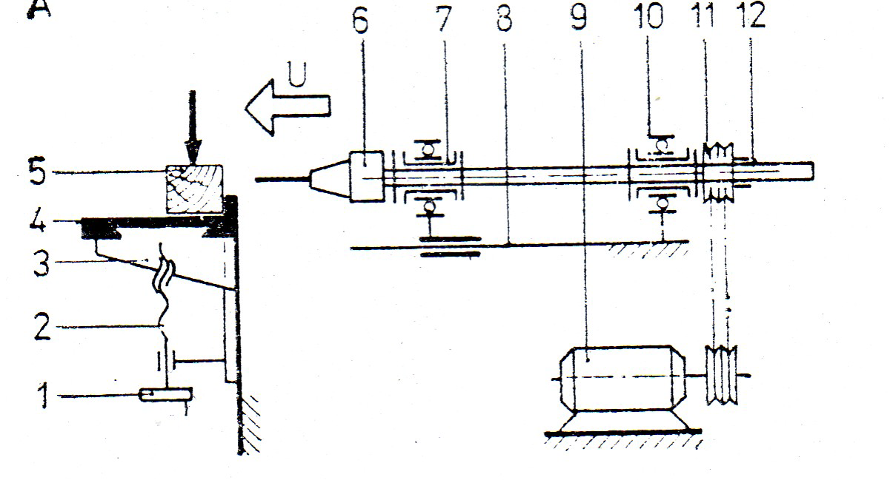
Schéma stroje

Slide 7
Parametry
Průměr dlabacího vrtáku 25 mm
Max. tloušťka materiálu 160 mm
Otáčky 2 800 ot./min
Výkon el.motoru 2,2 kW

